Slide 1
Le stockage des déchets radioactifs de haute activité Intérêt de la réversibilité ?
Jean-Luc SALANAVE
Lundi 16 Juin 2014
Conférence: le nucléaire avenir de la transition écologique
GRRT (Groupe de Recherche en RadioToxicologie)

Slide 2
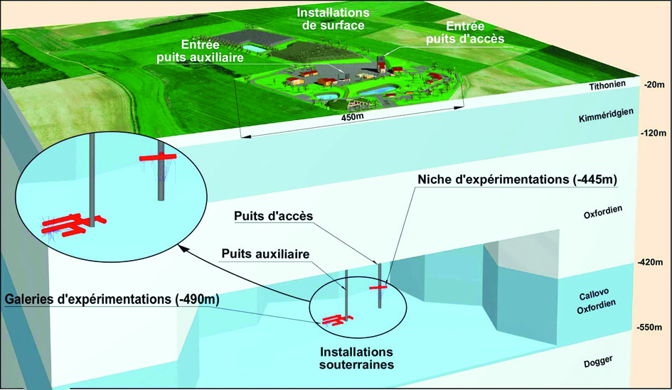
CIGEO: Centre Industriel de stockage GEOlogique des déchets hautement radioactifs
CIGEO (2013 débat public, 2015 demande de création, 2025 mise en service): site de Bure (Meuse), argilite du Callovo-Oxfordien, à 500m de profondeur, étanche à l’eau (une goutte d'eau s’y déplace de 10 mètre en 1 million d'année), zone non sismique, stable depuis 160 millions d’années (plus qu’il n’en faut ! 10000 ans « suffiront » pour que les déchets vitrifiés perdent leur excès de radioactivité par rapport au minerai d’uranium d’origine)
Notes:
Autorisé jusqu'en dec 2011
Argile, 130 m d'épaisseur

Slide 3
Réversibilité, c’est quoi ?
Définitions proposées par l’Andra (6 Mai 2014):
• Réversibilité : capacité à offrir à la génération suivante des choix sur la gestion à long terme des déchets radioactifs (incluant notamment le scellement d’ouvrages de stockage ou la récupération de colis de déchets)
• Récupérabilité : capacité à retirer des colis de déchets stockés en formation géologique profonde
Le principe de réversibilité est prévu par la loi du 26 Juin 2006; la loi d’autorisation de création du stockage devra fixer la durée de cette réversibilité qui ne pourra être inférieure à 100 ans
Les conditions de réversibilité ne sont pas fixées a priori, elles doivent être discutées lors du débat public de 2013

Slide 4
Reversibilité et débat public 2013 large consensus, sauf …
Extrait du CR de la Commission Particulière du Débat Public CIGEO, 12/02/2014 (p.49-50):
« A l’exception des opposants au projet, le principe de réversibilité est plutôt approuvé. Ainsi [… la] SFEN considère la réversibilité comme «une condition fondamentale du projet ». [...] pour la plupart des partenaires du débat, la réversibilité [...] doit faire partie intégrante du projet Cigéo. Une exception cependant, celle de M. J-L. Salanave, qui dans son cahier d’acteurs n°33 qualifie la réversibilité d’ « inutile, voire nuisible », parce qu’elle porte atteinte à la cohérence du système de confinement ; il souhaite que le législateur la fixe au plus court délai possible. »

Slide 5
Reversibilité commentaires
La notion de « réversibilité » est contradictoire avec celle de « stockage définitif »
Pour l’ANDRA: la réversibilité devrait être conçue par étapes progressives, depuis l'exploitation réversible d'une galerie jusqu'à la fermeture irréversible du centre
La réalité est plus complexe. Où commence et où finit la « réversibilité » ?
vitrification des déchets: réversible ?
conditionnement en colis (conçus définitifs): réversible ?
scellement d'alvéole
remblais d'une galerie étapes admises comme définitives
puis fermeture du centre et irréversibles
D’ailleurs si on décidait d’abandonner la réversibilité, un retrait futur des matières par des méthodes minières classiques ne rendrait-il pas une « réversibilité » à un « stockage définitif »?

Slide 6
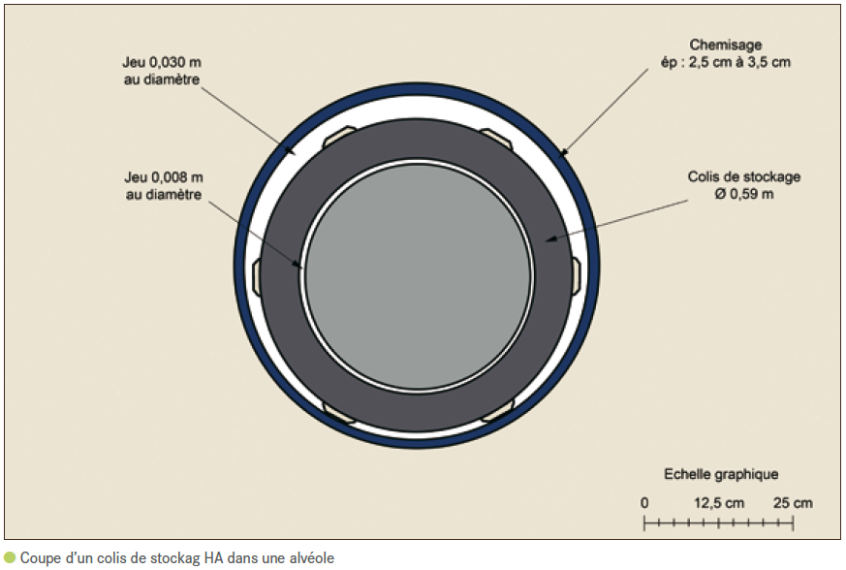
Confinement, argile, réversibilité
Avantages de l’argile de Cigéo: stabilité géologique et pas de circulation d’eau
note: si une goutte d’eau devait un jour (dans 1 000 ans, dans 10 000 ans … ?) se charger de radioactivité au contact des déchets, elle ne parcourrait dans ce milieu naturel que quelques dizaines de mètres tout au plus en 1 million d’années (source ANDRA)
Géologues et les experts reconnaissent que le site de Cigéo est bien l’un des «coffres forts» dont nous pouvons rêver pour isoler et laisser décroitre nos déchets, à la condition de ne pas y créer des fragilités artificielles durables où l’eau pourrait devenir un vecteur de déplacement de la radioactivité
note: ceci dans l’hypothèse où les déchets vitrifiés viendraient à se dégrader malgré leurs exceptionnelles qualités mécaniques, thermiques et chimiques dont font preuve les obsidiennes vitrifiées naturelles dont ils sont inspirés
La meilleure garantie de retrouver l’étanchéité « quasi-éternelle » de ce coffre-fort d’argile est donc que les pressions naturelles (énormes à ces profondeurs) se referment à jamais sur les « colis » de déchets

Slide 7
Réversibilité, pour quoi faire?
Et si on trouvait demain une meilleure solution de stockage définitif?
Ca ne retirerait pas les vertus de CIGEO pour les déchets passés, sans exclure un traitement différent pour les déchets futurs
Pour une utilisation future des produits de fission ?
Ils ne produiront jamais d’énergie (ils ne sont pas fissiles)
Pour utiliser les actinides mineurs ? Pour les transmuter demain ? Pour produire de l’énergie dans des réacteurs à neutrons rapides ?
Il n’y en aura pas plus de 100 tonnes dans tout CIGEO !
Peut-être nos enfants leur trouveront-il des applications médicales ou scientifiques?
Leur nucléaire du futur devrait largement y pourvoir sans avoir besoin d’exhumer nos déchets (vitrifiés !). Saurait-on d’ailleurs dévitrifier (techniquement, économiquement et sans risques ?)
Et puis pourquoi un stockage « irréversible » exclurait-il une récupération future ?
Les méthodes d’extraction minière classique ne seraient-elles pas suffisantes? Ne seraient-elle pas moins couteuses que l’option « réversibilité a priori» ?

Slide 8
Réversibilité, à quel prix?
La Cours des Comptes cite deux estimations ANDRA pour CIGEO: 16,5 milliards d’€ en 2003 réévalué en 2009 à 36 milliards d’€ pour tenir compte de la réversibilité (et d’un inventaire accru), en €₂₀₁₀
Cela revient à chiffrer le surcoût de la réversibilité à environ 1€/MWh
C’est peu sur les 140€/MWh de nos factures domestiques, mais …
C’est énorme comparé aux 2,6 €/MWh qui couvraient la totalité des autres coûts futurs (démantèlement des 58 réacteurs + CIGEO et la gestion définitive des déchets)
Source: Fiche sur les coûts du nucléaire actuel et futur, comité d’experts du Débat National sur la transition Energétique, http://www.transition-energetique.gouv.fr/sites/default/files/56.pdf

Slide 9
conclusion
La réversibilité donne « bonne conscience » mais c’est une fausse bonne idée car nuisible au confinement et coûteuse inutilement
Une décision qui ne décide pas (réversible!) n’est ni responsable ni courageuse: notre génération a bénéficié de cette électricité nucléaire abondante, respectueuse de l’environnement et bon marché; ses déchets (comme tous les autres que nous produisons: domestiques, industriels, chimiques) sont notre problème, pas celui de nos enfants (notre CO2 leur suffira bien !)
Nous disposons d’UNE solution propre, sûre et définitive, mûrie et étudiée depuis plus de 20 ans, que d’autres pays nous envient: mettons la en œuvre (sans préjuger des autres bonnes solutions, présentes – Suède/Finlande, ou futures). Une bonne solution c’est celle qu’on met en œuvre, pas celle que l’on reporte
Souhaitons nous vraiment que cette réversibilité soit utilisée un jour? Que nos enfants exhument nos détritus nucléaires pour les transmuter dans leurs réacteurs du futur, au prix de quelles dangereuses manipulations, de quels risques radiologiques et industriels ?
Les mots «stockage» et «enfouissement» font peur précisément parce que trop REVERSIBLES car ils évoquent de possibles « exhumations » ou remontées futures à la surface. Parlons plutôt de « centre d’isolement » ou de «centre de décroissance des déchets radioactifs»: cette décroissance là (radioactive) est rassurante et … IRREVERSIBLE
La réversibilité de CIGEO:
une erreur technique, économique, écologique et éthique

